Slide 1
수정목장

Slide 2
부지 및 장소
한우를 사육하는 목장.(숫소 50마리를 비육 목적)
평수 – 1500평(성주군 초전면)
구입가 – 22500만원 (평당 15만원 )

Slide 3
좋은 목장의 위치
- 축사방향은 남향
- 얕은 경사지역
- 도로 접근이 용이한 곳
- 목장근처 강이 없는 지역
- 채광시간이 긴 곳
- 안개 상습지역이 아닌 곳

Slide 4

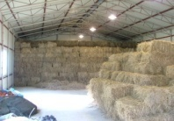
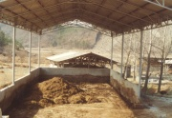


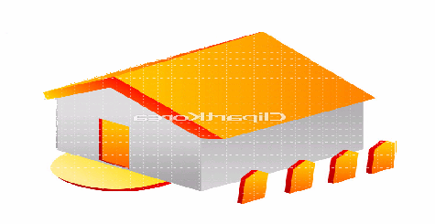
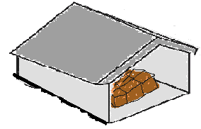
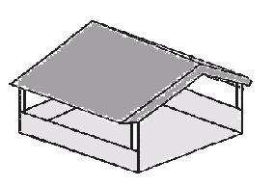
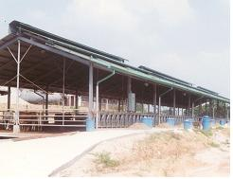

수정목장 축사배치도
방목을 위한
초지 조성
축사
건초사
퇴비사
우리집
수정목장

Slide 5

집
조립식 주택의 경우 평당 120-140만원 정도 소요.
=> 2600만원
노동인력 : 1명(노동비 0원)

Slide 6
축사
축사 : 1개의 축사
=> 마리당 필요 면적 : 8.0m²
일반적으로 경량철골조로 축사 건축물을 지을 경우 평당 50-60만원 정도 소요.
400평정도 – 약 20000만원
가축 수 : 밑소 ( 송아지-50두로 시작.)
송아지 가격 : 약 230만원 (약 11500만원)

Slide 7
퇴비사 및 건초사
퇴비사
건축비는 백평 기준 - 약 3천 2백 만원
기계값 - 2000만원(트랙터), 유압기(150만원)
건초사
건축비 - 1000만원

Slide 8
사료 및 짚
송아지사료 : 14,800원 2개월 하루5kg정도
육성우사료 : 13,080원 (1년정도) 한 달정도 3kg주고 한달 후다시 5kg로 준다.
비육우사료 : 13,230원 2~3개월 9~10kg
숙성우사료 : 13,430원 6~7개월쯤 10kg
송아지 사료 : 177,600원
육성우 사료 : 902,520원
비육우 사료 : 423,360원
숙성우 사료 : 1,128,120원
합 = 2,631,600원
50마리가 이년 동안 먹은 사료값 2,631,600X50 = 131,580,000

Slide 9
사료 및 짚
볏짚
숫소 기준 1일 7kg
볏짚 kg당 450원정도
30개월 령에 출하
계산
- 450 x 7 x 30 x 30 = 283만 5천원

Slide 10
기타비용(출하직전기준)
약 (생균제포함) : 10만원
톱밥, 물, 전기 : 10만원

Slide 11
총 생산비
토지 + 축사 + 밑소값 + 기계 값 + 가정집 + 퇴비사 +건초창고 + 사료 값 + 짚 값 + 기타비용
2억2500만원 + 2억 + 1억1500만원 + 2150만원 + 2600만원 + 3200만원 + 1000만원 1억3158만원 + 283만 5천원 + 20만원
=7억 6411만 5천원

Slide 12
등급가격
한우한마리 지육 무게를 약400kg으로하였을때
A1++(18,665원)X400 = 7,466,000 7,466,000 X 50 = 373,300,000원 A,B,C차이가 없음
A1+(17,098원) X400 = 6,839,200 6,839,200X 50 = 341,960,000원
A1 (16,012원) X 400 = 6,404,800 6,404,800X 50 = 3억2024만원

Slide 13
감사합니다.

